Slide 1

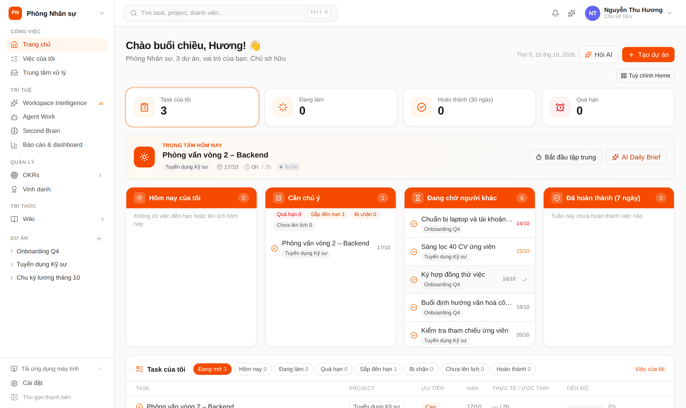
woli
Hướng dẫn sử dụng
Quản lý công việc, mục tiêu và tri thức cho đội ngũ HR - có AI hỗ trợ
Phiên bản 3.1 · 16/10/2026 · Dữ liệu trong ảnh là dữ liệu minh hoạ
Notes:
Bộ slide hướng dẫn người dùng mới làm quen woli, đi từ đăng nhập đến các tính năng AI. Ảnh chụp dùng tài khoản và dữ liệu minh hoạ.

Slide 2






Nội dung
1
2
3
Bắt đầu
Làm việc hằng ngày
Dự án & task
Đăng ký, đăng nhập, quên mật khẩu, chọn workspace
Trang chủ, Việc của tôi, Trung tâm xử lý
Bảng task, chi tiết task, Kanban, Gantt
4
5
6
Mục tiêu & tri thức
Trợ lý AI
Đội nhóm & quản trị
OKR, Wiki, Second Brain
Hỏi AI kèm file, tạo task bằng lời
Vinh danh, mời thành viên, Agent Work

Slide 3

Phần 1
Bắt đầu với woli
Tạo tài khoản, đăng nhập và vào workspace của bạn

Slide 4
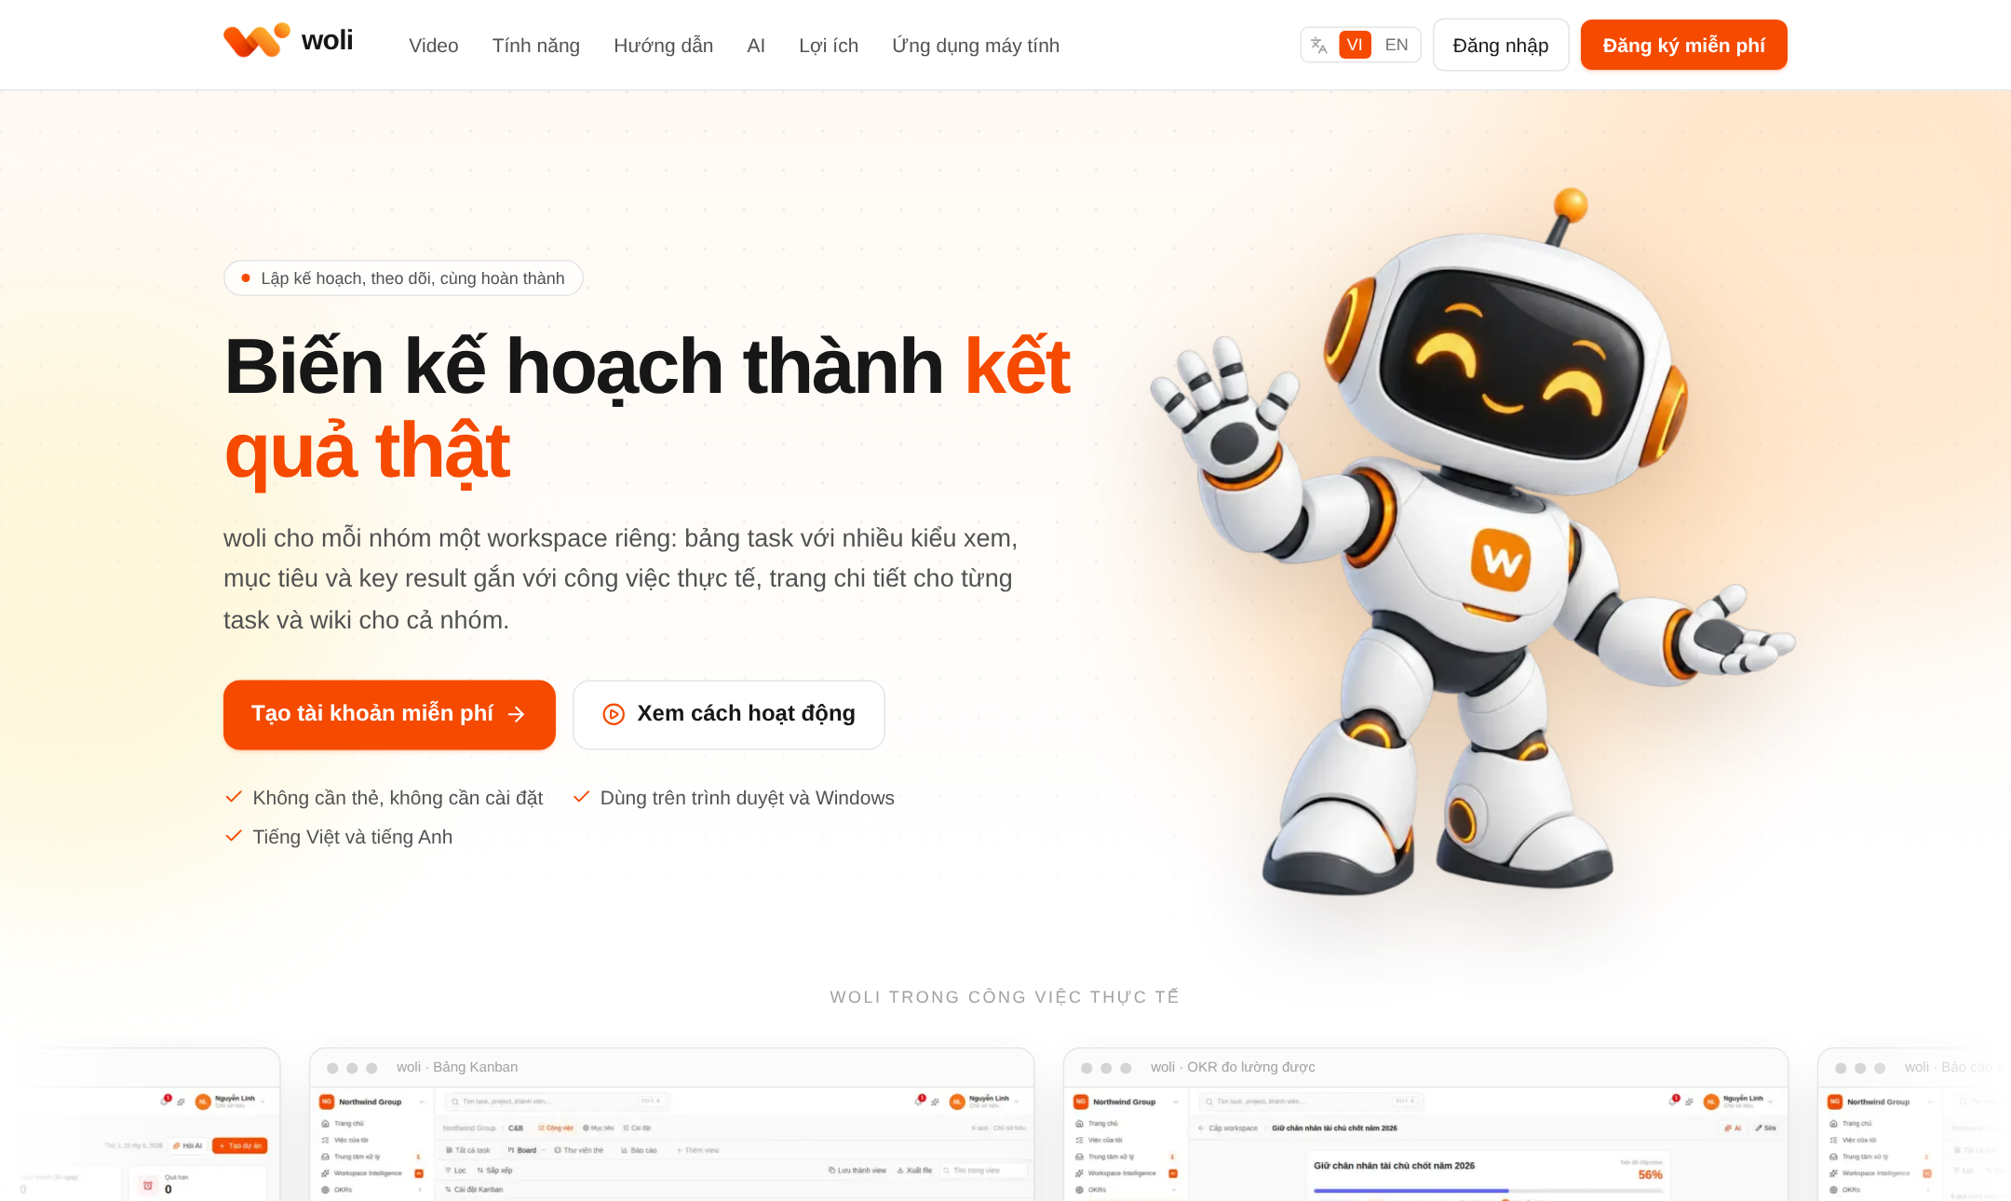

Mở trang chủ woli
Truy cập địa chỉ woli công ty cung cấp trên trình duyệt (máy tính, máy tính bảng hoặc điện thoại).
1
2
1
Đã có tài khoản: bấm Đăng nhập ở góc phải
2
Chưa có: bấm nút bắt đầu để tạo tài khoản
Mẹo Có thể xem video giới thiệu ngay trên trang chủ trước khi đăng ký.

Slide 5
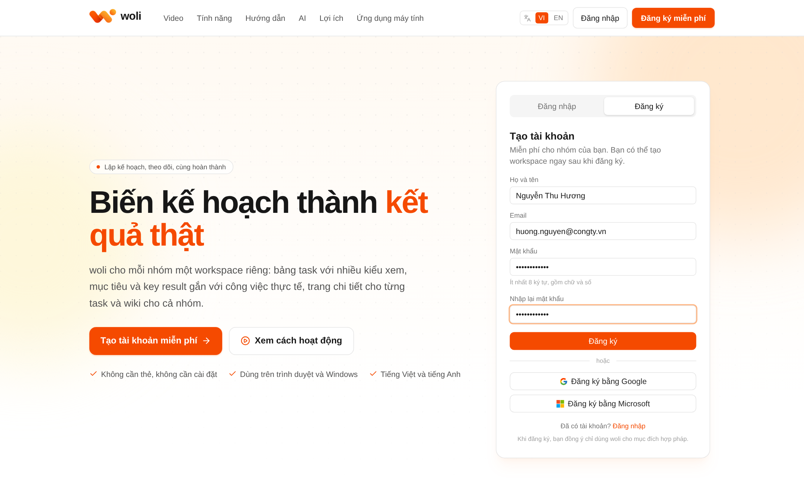
Đăng ký tài khoản
Mỗi người dùng một tài khoản riêng, đăng ký bằng email công việc.
1
Chọn thẻ Đăng ký
1
2
Nhập họ tên, email công việc, mật khẩu (nhập lại để xác nhận)
2
3
Bấm Tạo tài khoản, sau đó mở email xác minh
3
Mẹo Dùng đúng email được mời để vào ngay workspace của nhóm.

Slide 6
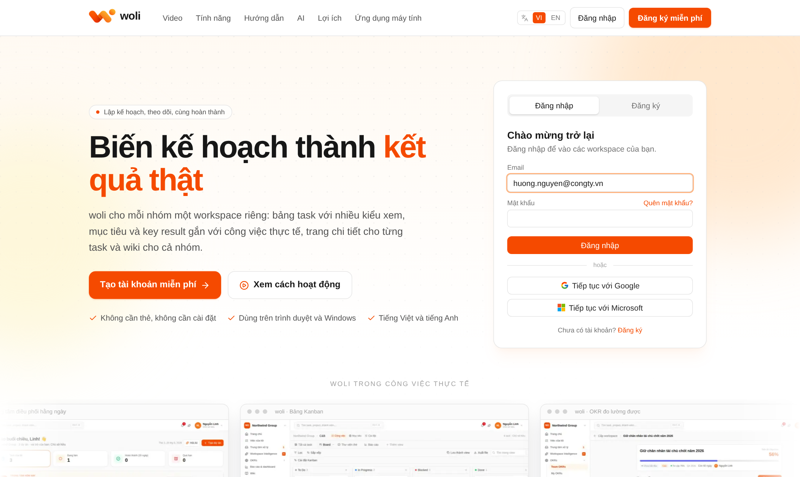
Đăng nhập
Đăng nhập bằng email/mật khẩu hoặc tài khoản Google, Microsoft (nếu quản trị đã bật).
1
Nhập email và mật khẩu
2
Bấm Đăng nhập
1
3
3
Quên mật khẩu? Bấm để nhận link đặt lại
2
4
4
Hoặc Tiếp tục với Google / Microsoft
Mẹo Phiên đăng nhập tự hết hạn sau 12 giờ; đổi mật khẩu sẽ đăng xuất các thiết bị khác.

Slide 7
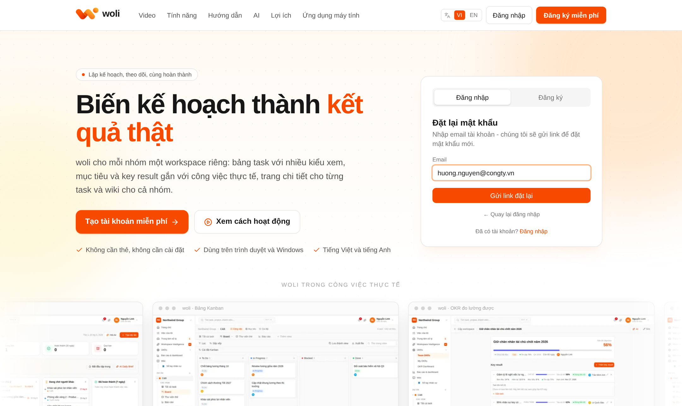
Quên mật khẩu
Tự đặt lại mật khẩu qua email, không cần nhờ quản trị.
1
Nhập email tài khoản
2
Bấm Gửi link đặt lại, mở thư và đặt mật khẩu mới trong 1 giờ
1
2
Mẹo Không thấy thư? Kiểm tra mục Spam. Link chỉ dùng được một lần.

Slide 8
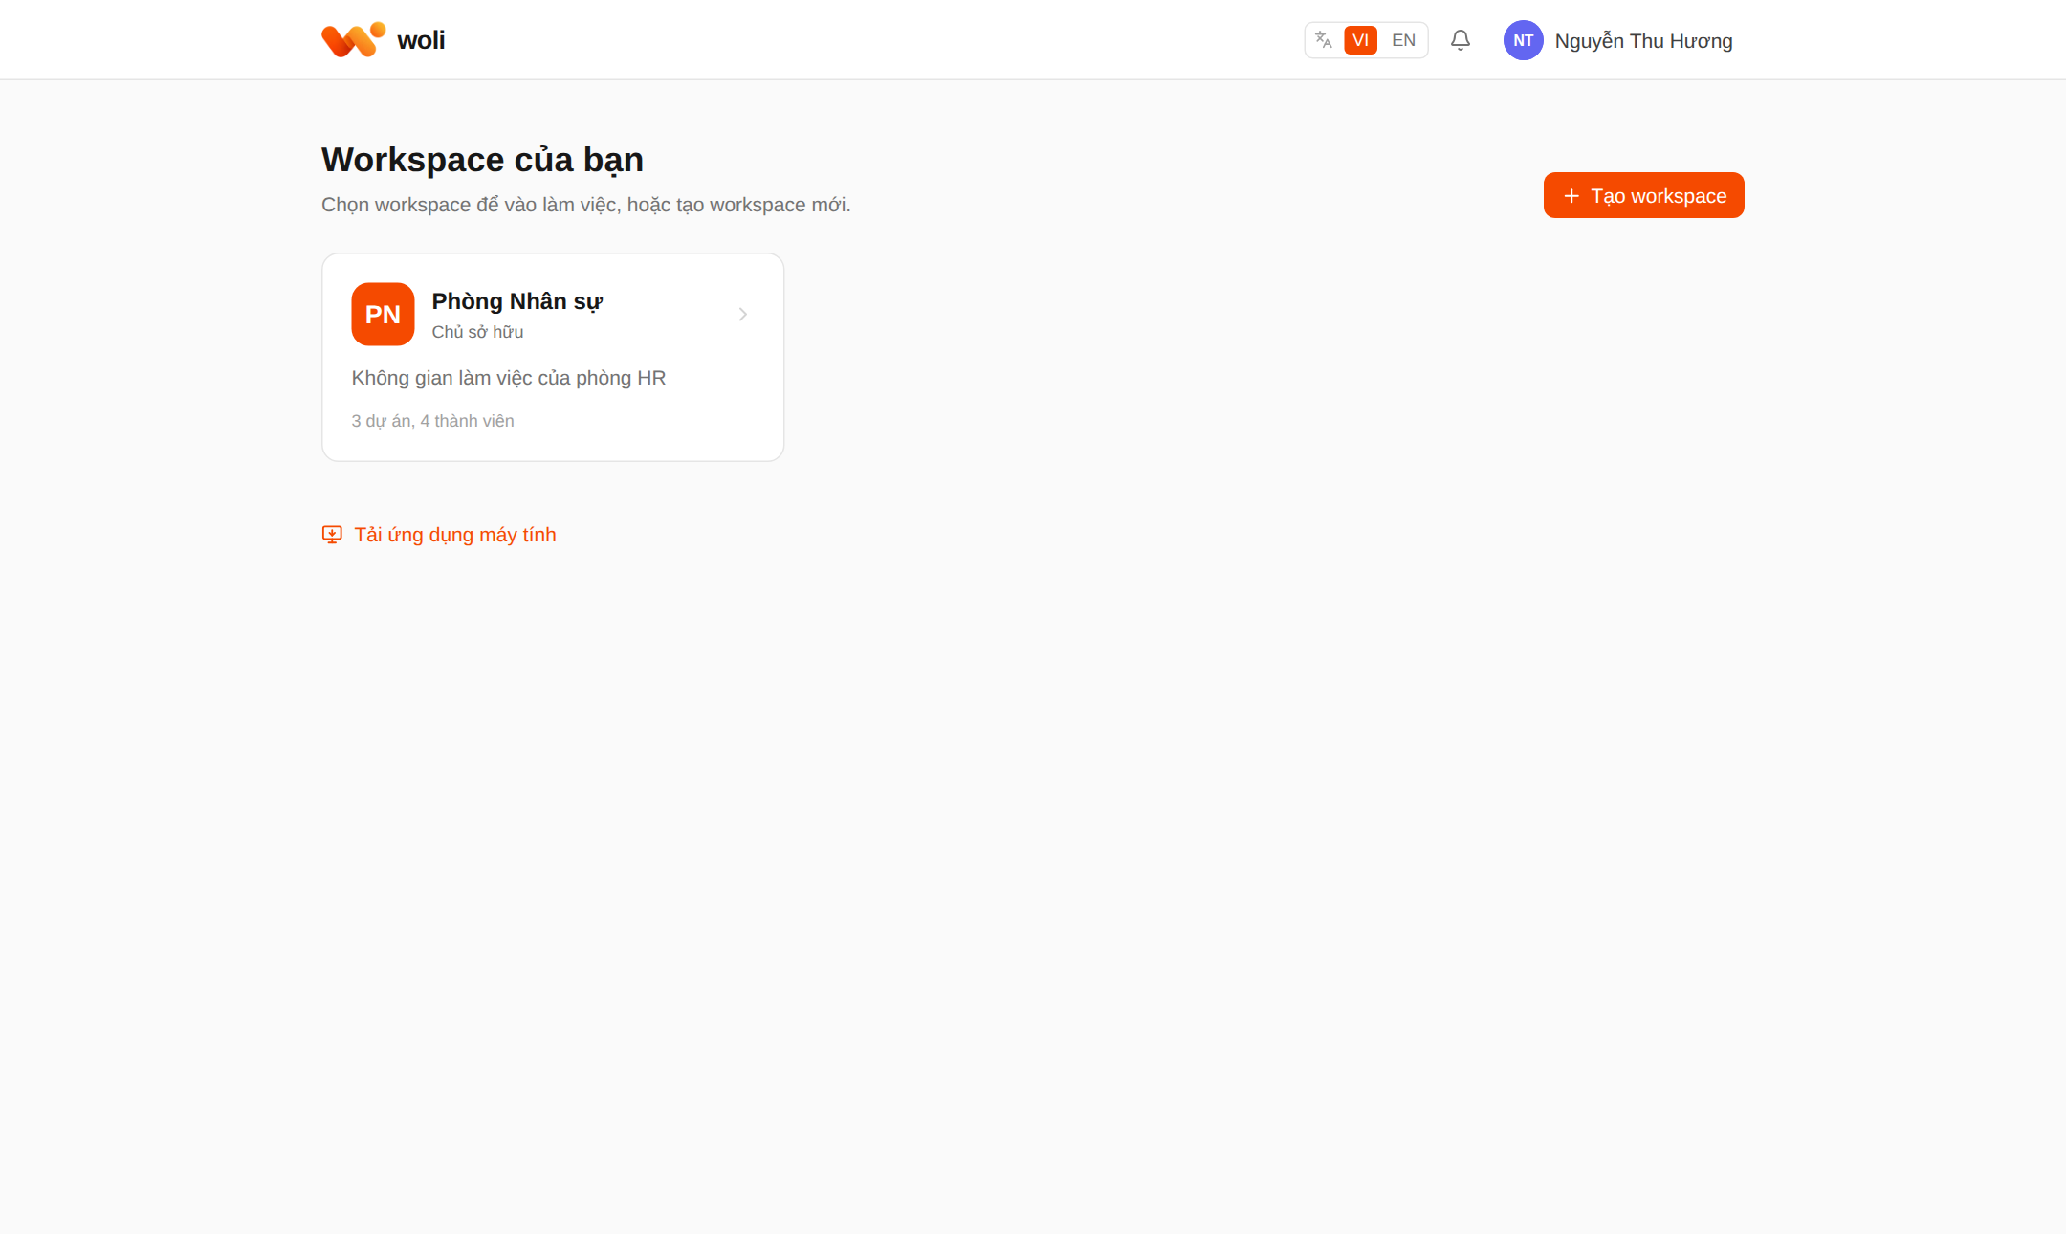
Chọn hoặc tạo workspace
Workspace là không gian làm việc của một nhóm/phòng ban, gồm dự án, thành viên, OKR, wiki.
2
1
Bấm vào thẻ workspace để vào làm việc
1
2
Hoặc tạo workspace mới - bạn trở thành Chủ sở hữu
Mẹo Lời mời vào workspace hiện ở đầu trang này: bấm Đồng ý để tham gia.

Slide 9

Phần 2
Làm việc hằng ngày
Biết hôm nay cần làm gì và xử lý việc chờ bạn

Slide 10
Trang chủ - bảng điều khiển trong ngày
Mọi thứ cần biết cho hôm nay trên một màn hình.
1
2
3
4
1
Thanh điều hướng: Trang chủ, Việc của tôi, AI, OKR, Wiki, dự án
5
2
Tìm nhanh task, dự án, người (Ctrl K)
3
Thông báo mới
4
Tuỳ chỉnh Home theo cách bạn làm việc
5
Số liệu trong ngày: quá hạn, hôm nay, đang làm
Mẹo Bấm vào một con số để mở đúng danh sách task đó.

Slide 11
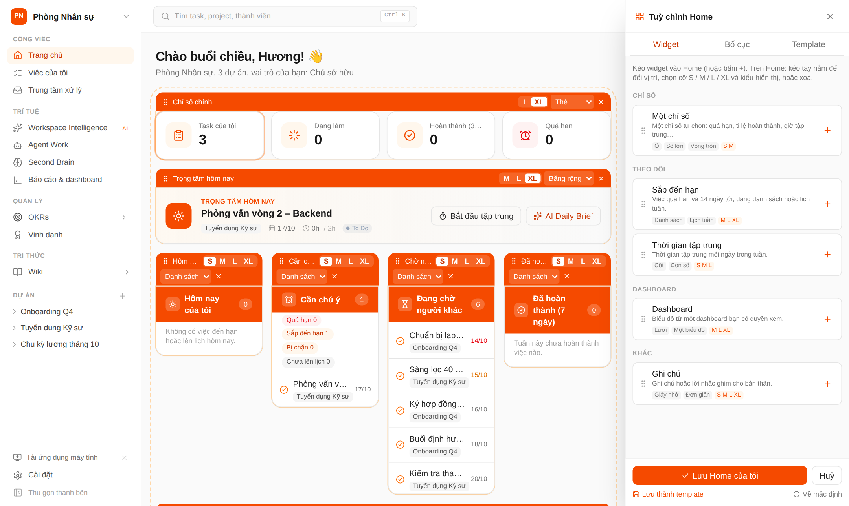
Tuỳ chỉnh trang chủ
Kéo thả widget để trang chủ hiện đúng thứ bạn cần.
1
1
Chọn bố cục gợi ý (Command center, Deep focus, Team lead…) hoặc tự dựng
2
2
Kéo widget vào trang, đổi cỡ S/M/L/XL
3
Bấm Lưu
Mẹo Lưu thành template để chia sẻ bố cục cho cả nhóm.
3

Slide 12
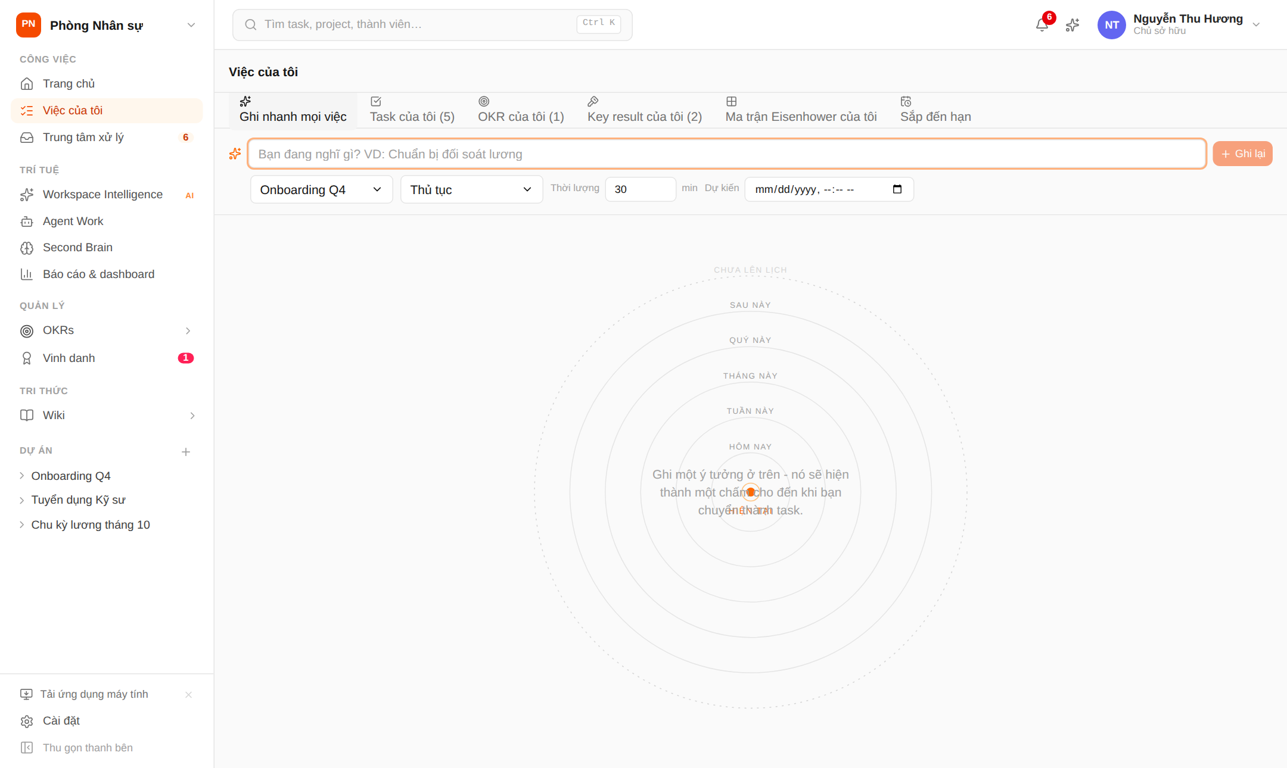
Việc của tôi và ghi nhanh ý tưởng
Tất cả việc của bạn ở mọi dự án, cùng chỗ ghi nhanh ý tưởng chưa thành task.
1
2
1
Các tab: Task, OKR, Key result của tôi, ma trận Eisenhower, sắp đến hạn
3
2
Ghi nhanh ý tưởng rồi bấm Ghi lại
3
Chọn dự án, category, thời lượng dự kiến
4
4
Ý tưởng hiện thành chấm trên quỹ đạo thời gian - kéo để đổi khung
Mẹo Bấm vào chấm để chuyển ý tưởng thành task khi đã sẵn sàng.

Slide 13
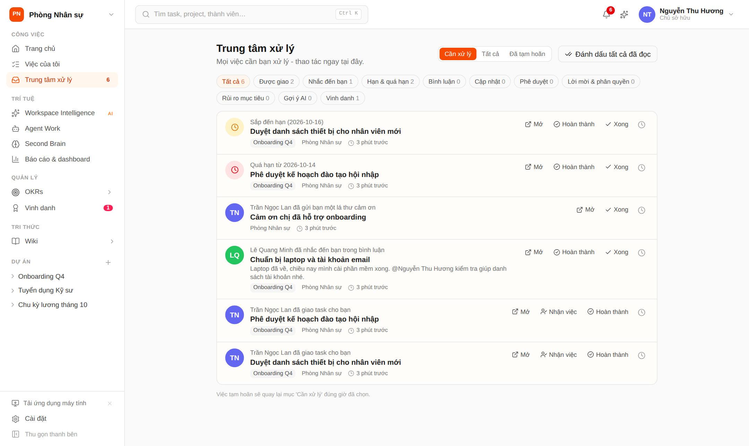
Trung tâm xử lý
Gom mọi việc chờ bạn: được giao, được nhắc tên, sắp hạn, phê duyệt, lời mời…
1
1
Lọc theo loại việc
2
3
2
Mỗi dòng là một việc - bấm để mở và xử lý ngay
3
Tạm hoãn nếu chưa làm được, việc sẽ quay lại đúng giờ
Mẹo Số trên menu Trung tâm xử lý cho biết còn bao nhiêu việc chưa xử lý.

Slide 14

Phần 3
Dự án và task
Giao việc, theo dõi tiến độ, xem theo nhiều cách

Slide 15
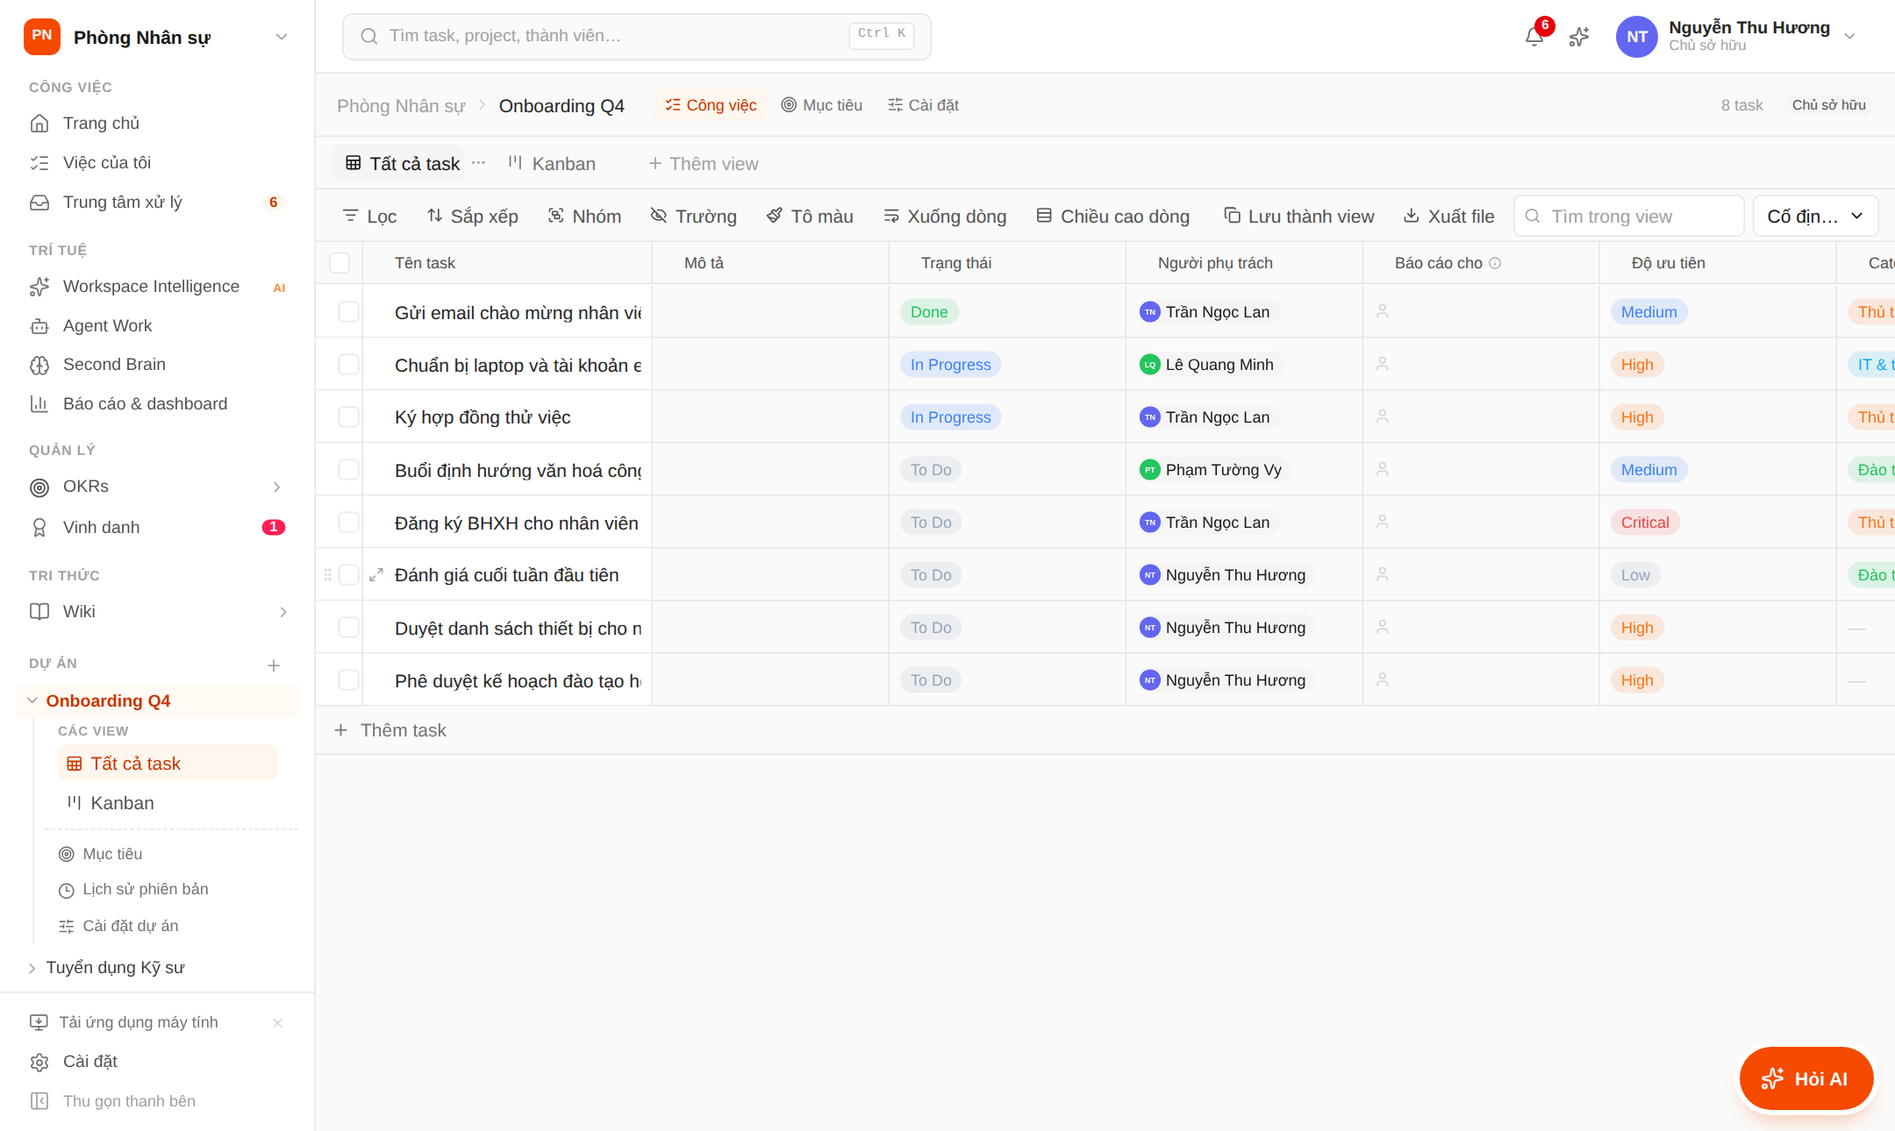
Bảng task của dự án
Làm việc như bảng tính: mỗi dòng một task, sửa trực tiếp trong ô.
1
2
1
Chuyển view hoặc Thêm view (Kanban, Lịch, Gantt…)
2
Lọc, sắp xếp, nhóm, ẩn/hiện trường
3
3
Bấm vào ô để sửa trạng thái, người làm, hạn…
4
Thêm task mới ở cuối bảng
4
5
Hỏi AI về dự án hoặc nhờ AI tạo task
Mẹo Dán dữ liệu từ Excel vào bảng để nhập nhiều task một lần.
5

Slide 16
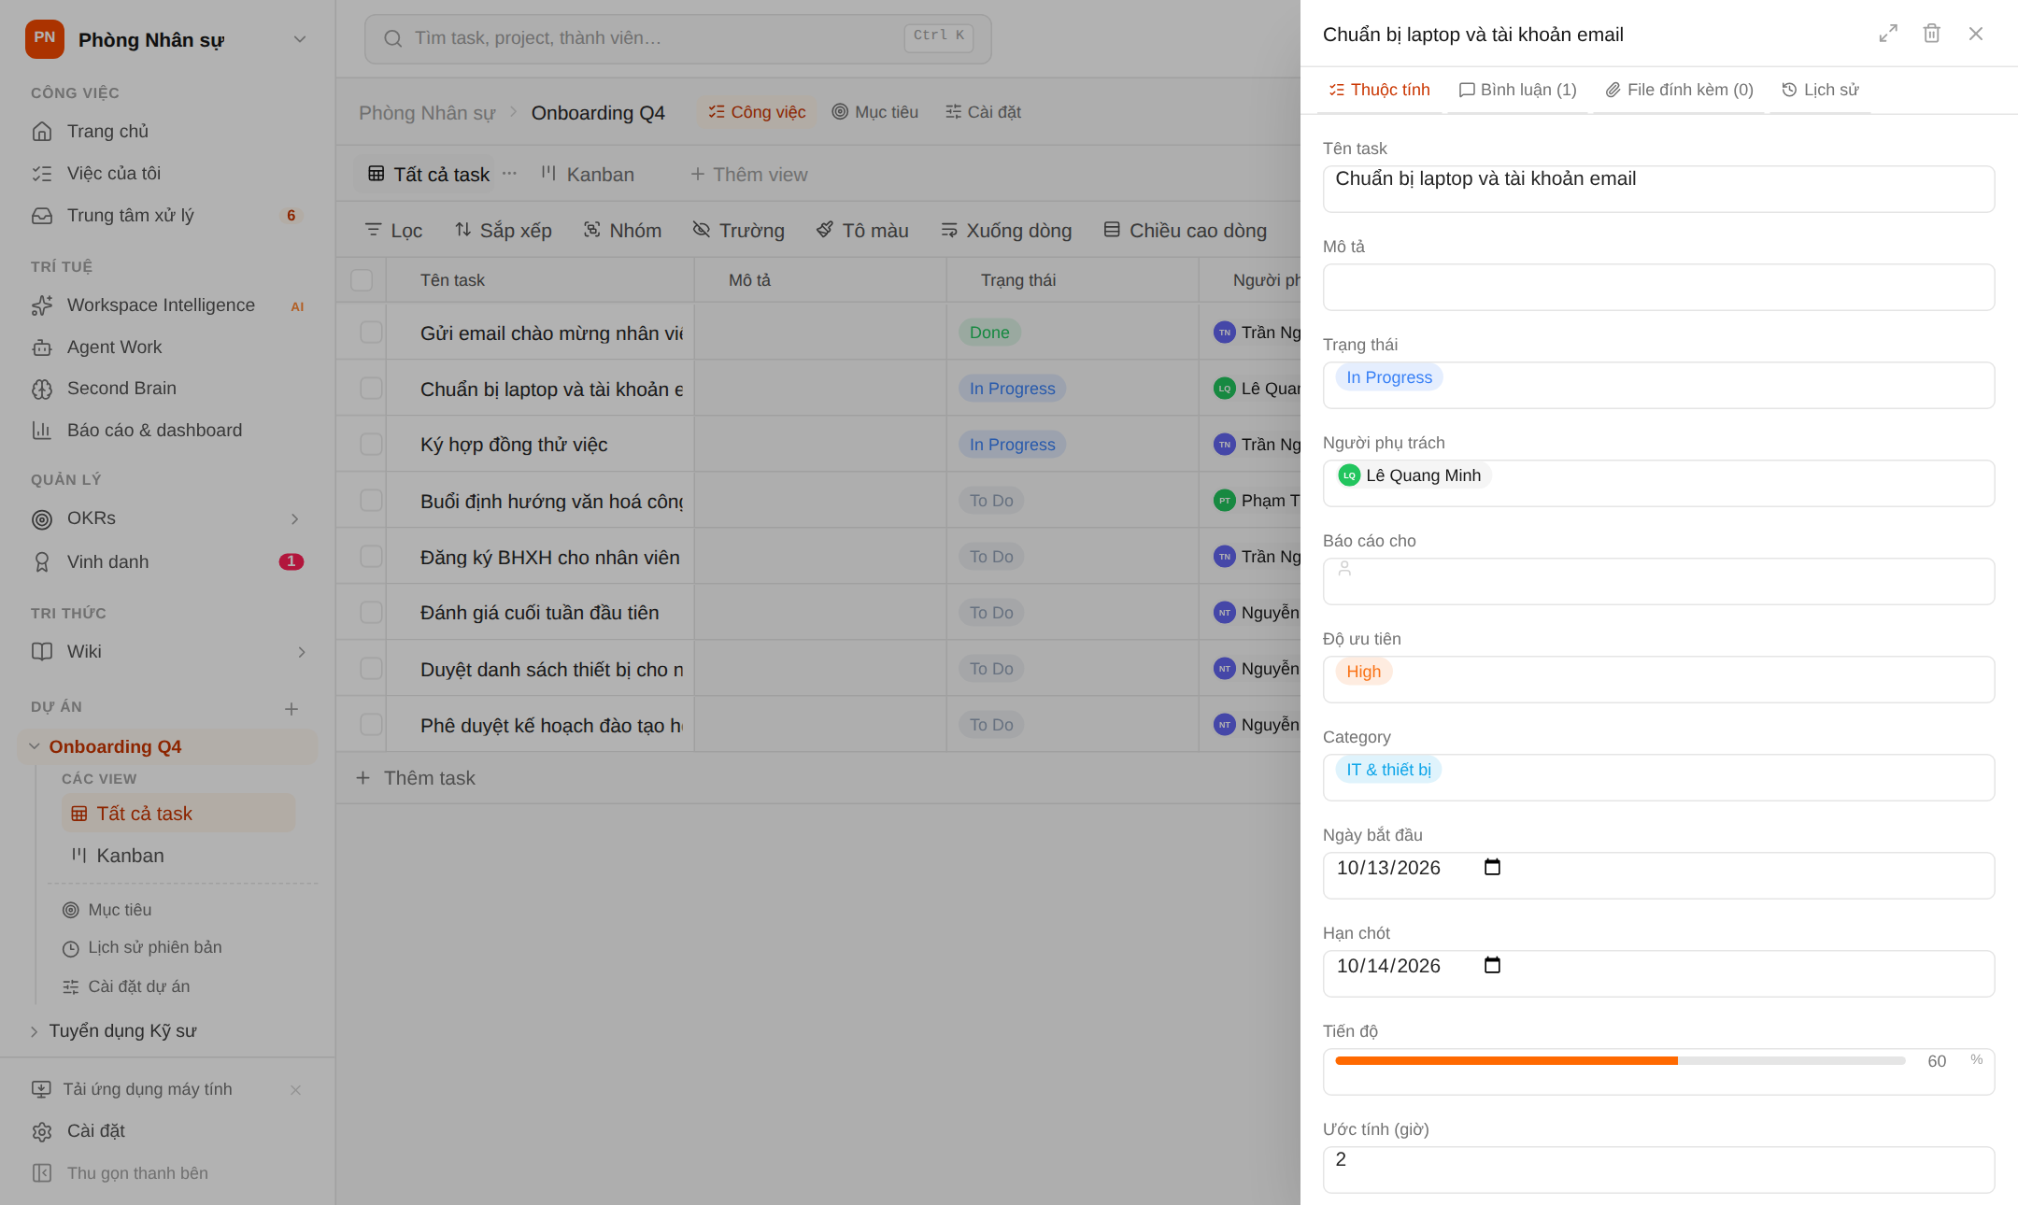
Chi tiết task
Rê chuột lên dòng và bấm biểu tượng mở rộng để xem toàn bộ thông tin task.
4
1
2
3
1
Thuộc tính: tên, mô tả, trạng thái, người làm, hạn, tiến độ
2
Bình luận, trả lời và @nhắc tên đồng nghiệp
3
Đính kèm file (Word, Excel, PDF, ảnh…)
4
Mở thành trang đầy đủ để viết nội dung dài
Mẹo Ở trang task có nút Bắt đầu tập trung để bấm giờ làm việc thực tế.

Slide 17
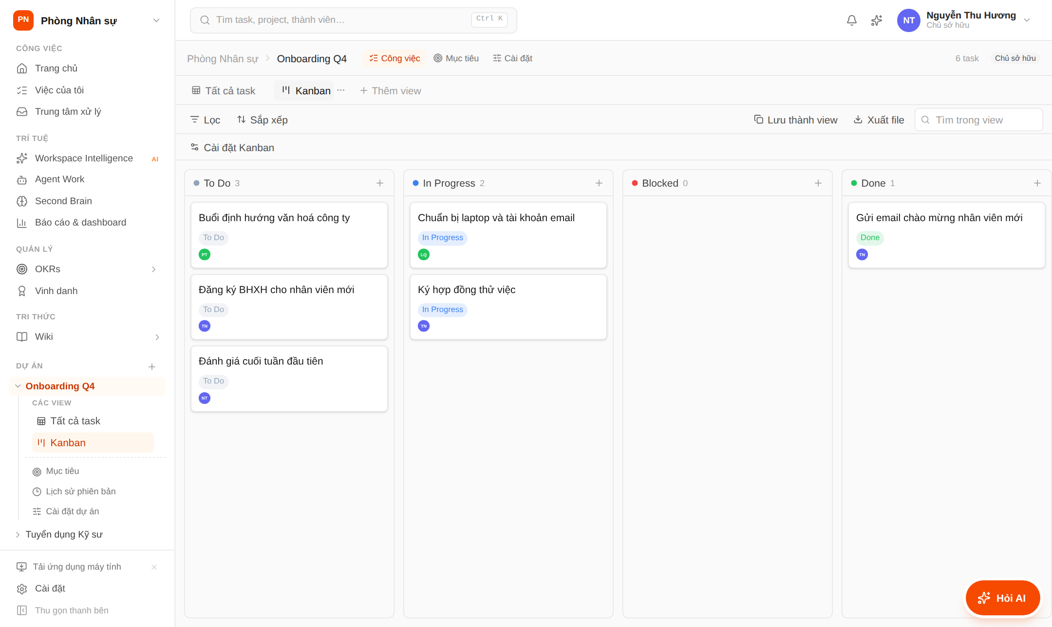
View Kanban
Theo dõi luồng công việc theo cột trạng thái.
1
Mỗi cột là một trạng thái, có số task
1
2
Kéo thẻ sang cột khác để đổi trạng thái
2
Mẹo Có thể nhóm Kanban theo category hoặc người phụ trách.

Slide 18
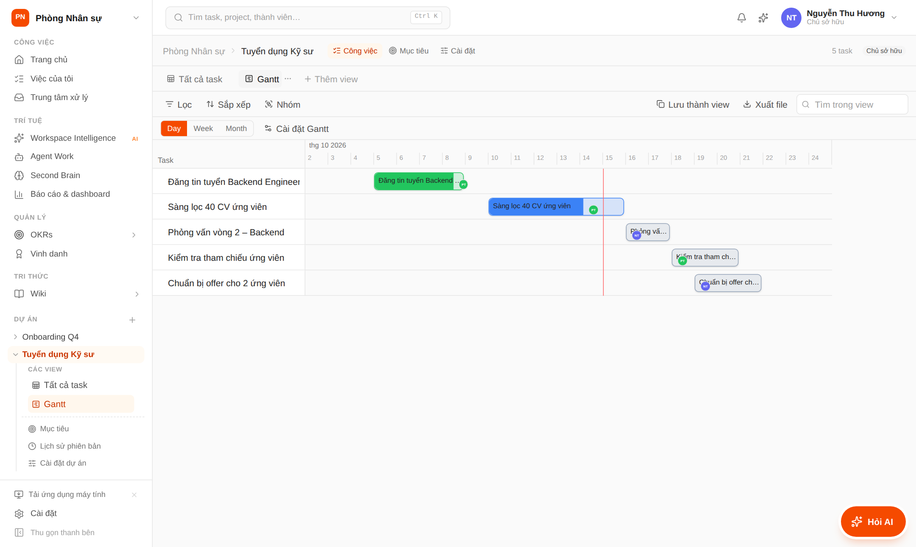
View Gantt
Xem tiến trình theo thời gian, phát hiện việc chồng chéo.
1
Kéo thanh để dời ngày, kéo mép để đổi thời lượng; nhấp đúp vào thanh để mở task
1
Mẹo Ở mọi view (Kanban, Eisenhower, Gantt, bảng) đều mở task được ở panel bên cạnh hoặc thành trang đầy đủ.

Slide 19
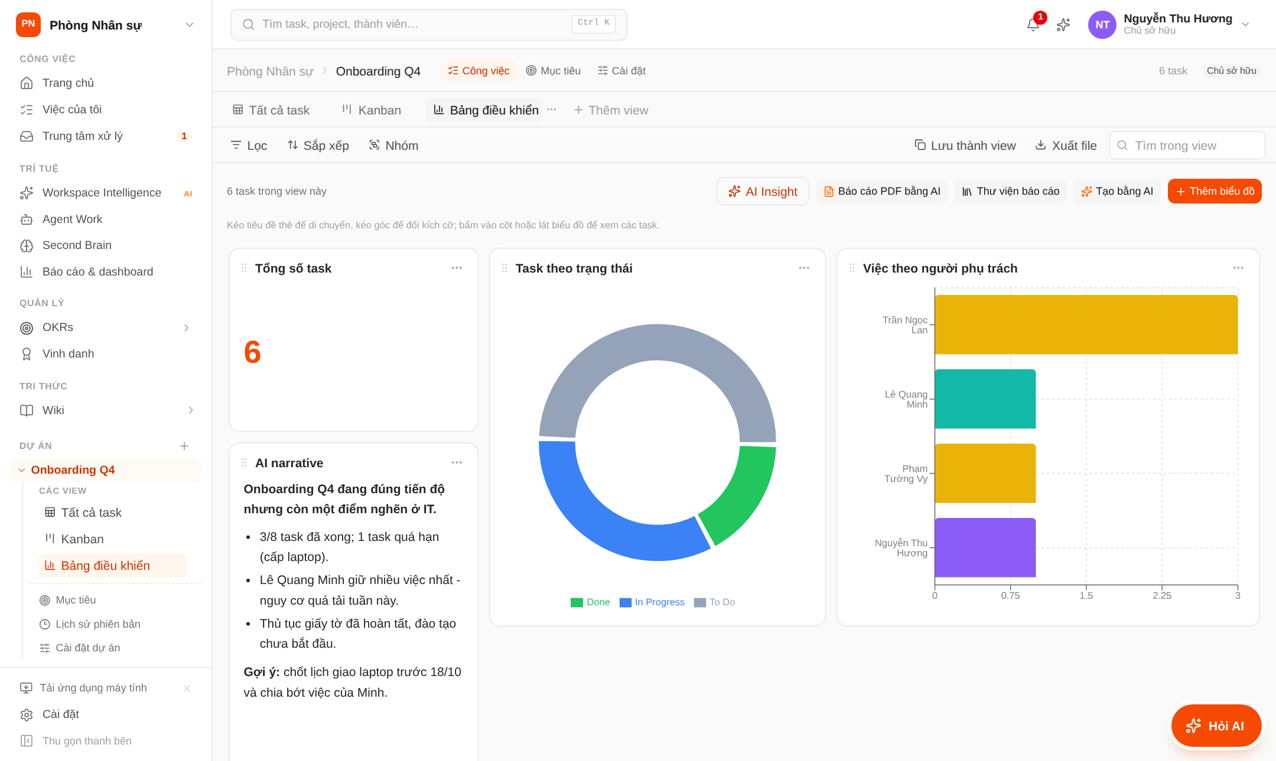
Bảng điều khiển của dự án
View Bảng điều khiển (trước là "Báo cáo"): biểu đồ, AI Narrative, báo cáo PDF và thư viện.
1
Biểu đồ tính từ task của view; bấm vào phần biểu đồ để xem danh sách task
3
4
5
2
AI Narrative: đoạn diễn giải tự viết lại khi số liệu thay đổi
1
3
Báo cáo PDF bằng AI
4
Thư viện báo cáo đã lưu (chỉ bạn xem được)
2
5
Tạo bằng AI: mô tả một biểu đồ hoặc cả bố cục dashboard
Mẹo Đặt "Trọng tâm cho AI" cho widget AI Narrative, VD: nhấn mạnh rủi ro quá hạn.

Slide 20
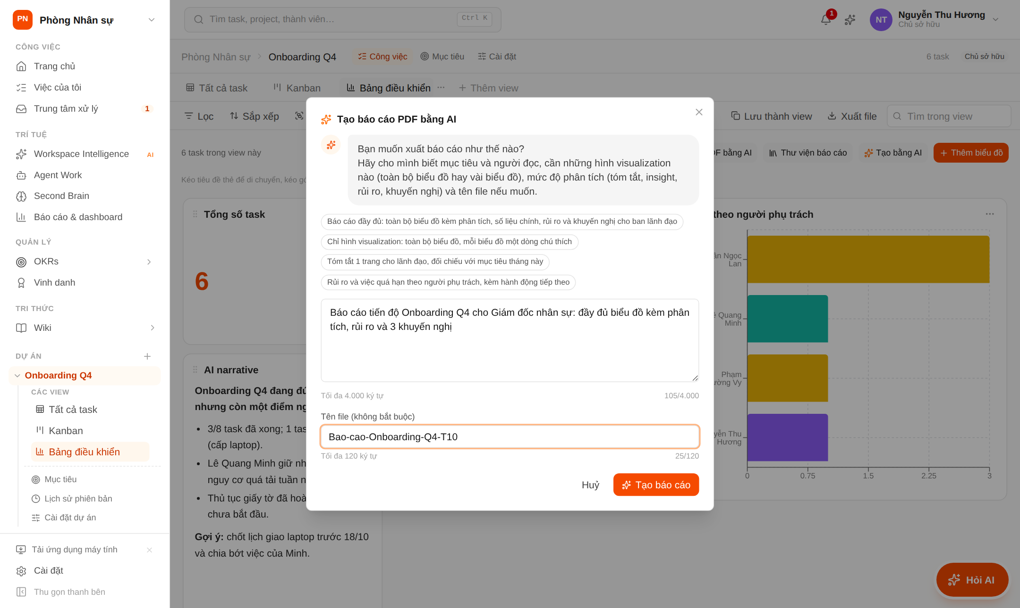
Báo cáo PDF bằng AI - nêu yêu cầu
AI hỏi bạn muốn báo cáo thế nào trước khi soạn.
1
Câu hỏi của AI: mục tiêu, người đọc, biểu đồ, mức phân tích, tên file
1
2
2
Chọn nhanh một gợi ý
3
3
Hoặc tự viết yêu cầu (dòng nhỏ bên dưới đếm số ký tự)
4
4
Đặt tên file PDF (không bắt buộc)
5
5
Bấm Tạo báo cáo

Slide 21
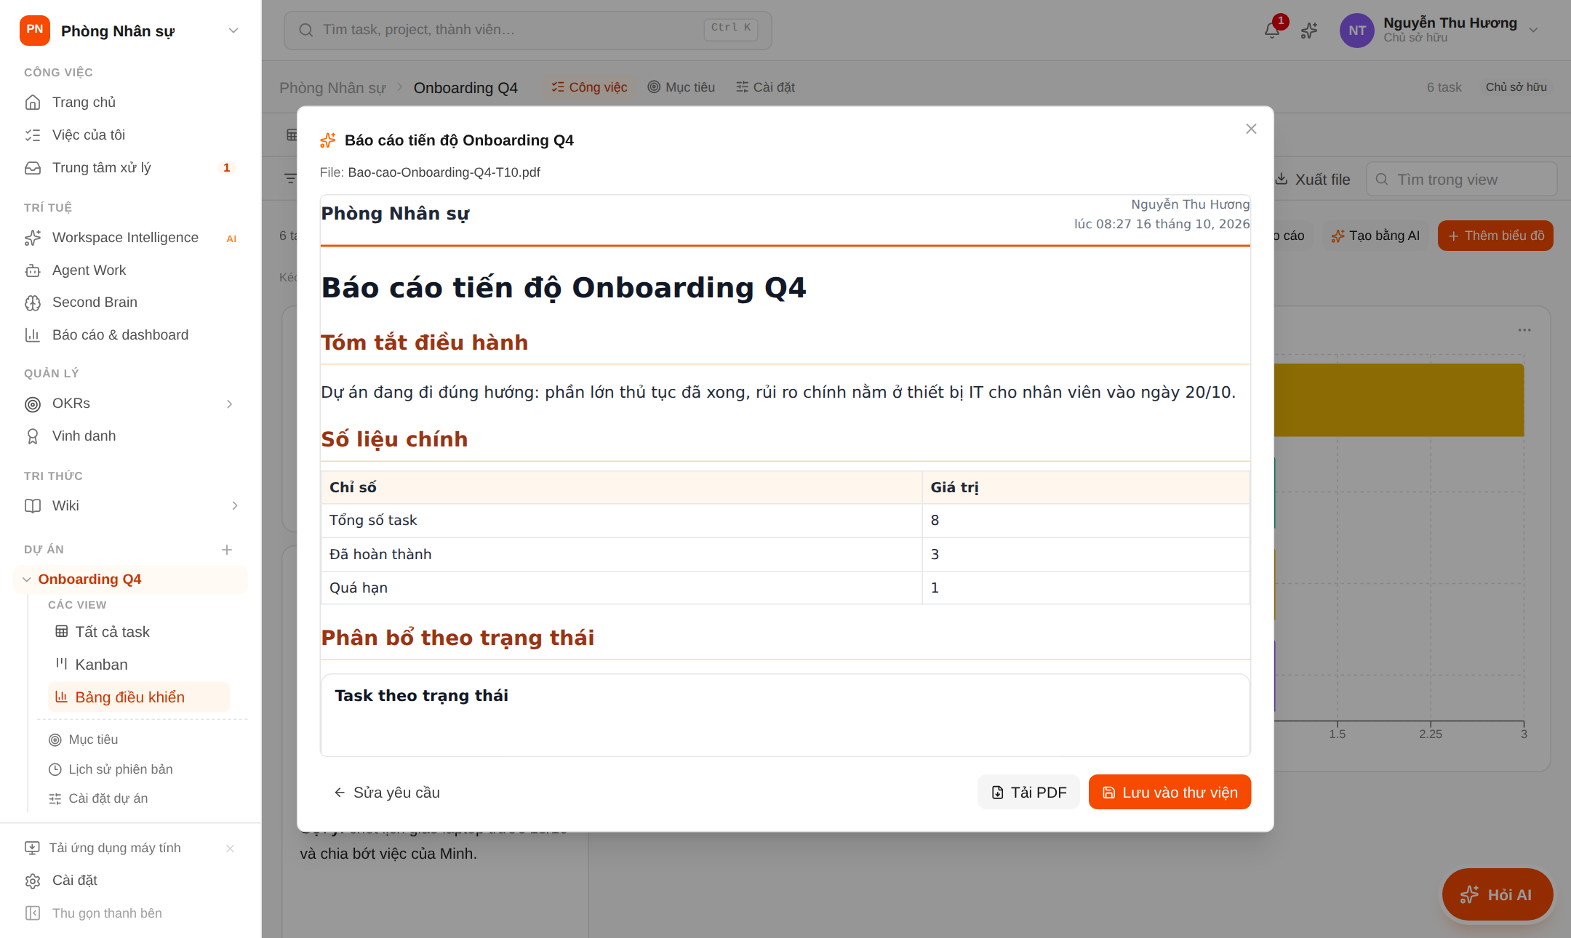
Xem trước, tải PDF, lưu thư viện
Báo cáo dùng đúng các biểu đồ đang hiển thị trên bảng điều khiển.
1
Xem trước báo cáo kèm biểu đồ và phân tích
1
2
Sửa yêu cầu để AI viết lại
3
Tải PDF (hộp thoại in → Lưu thành PDF)
4
Lưu vào thư viện để mở lại sau
2
3
4
Mẹo Kiểm tra lại các số liệu quan trọng trước khi gửi cho lãnh đạo.

Slide 22
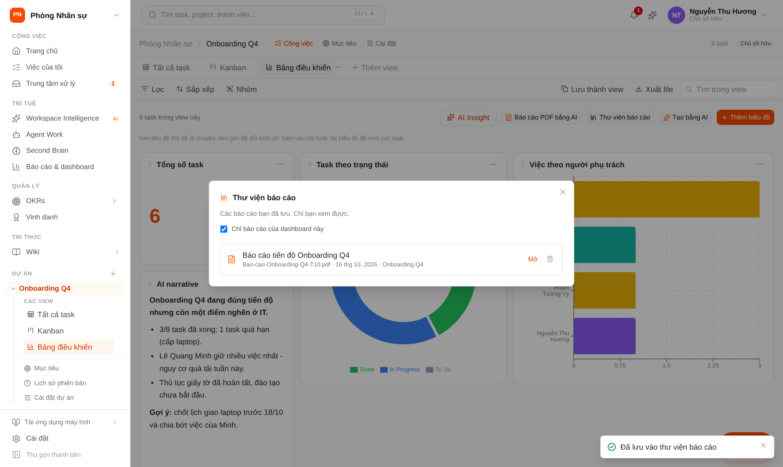
Thư viện báo cáo
Mở lại, tải lại hoặc xoá các báo cáo bạn đã lưu.
1
Lọc chỉ báo cáo của dashboard này (bỏ tick để xem tất cả)
2
Bấm báo cáo để mở xem trước và tải lại
1
2
Mẹo Thư viện cũng có ở trang Báo cáo & dashboard.

Slide 23

Phần 4
Mục tiêu và tri thức
Đặt OKR đo được và lưu quy trình ở một nơi

Slide 24
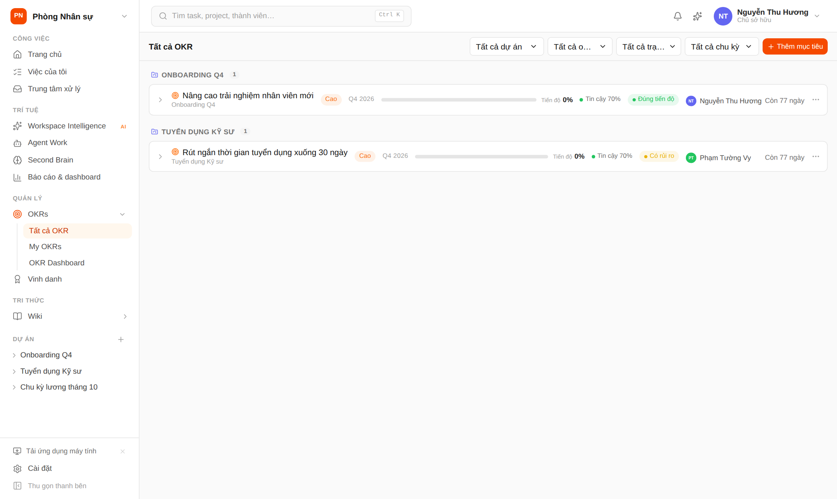
Tất cả OKR
Danh sách mục tiêu của workspace, tiến độ tự tính từ key result và task.
1
2
1
Lọc theo chu kỳ (Quý, Năm) hoặc Khoảng ngày…
2
Tạo mục tiêu mới
Mẹo OKR của tôi chỉ hiện mục tiêu bạn sở hữu, đóng góp hoặc có task liên quan.

Slide 25
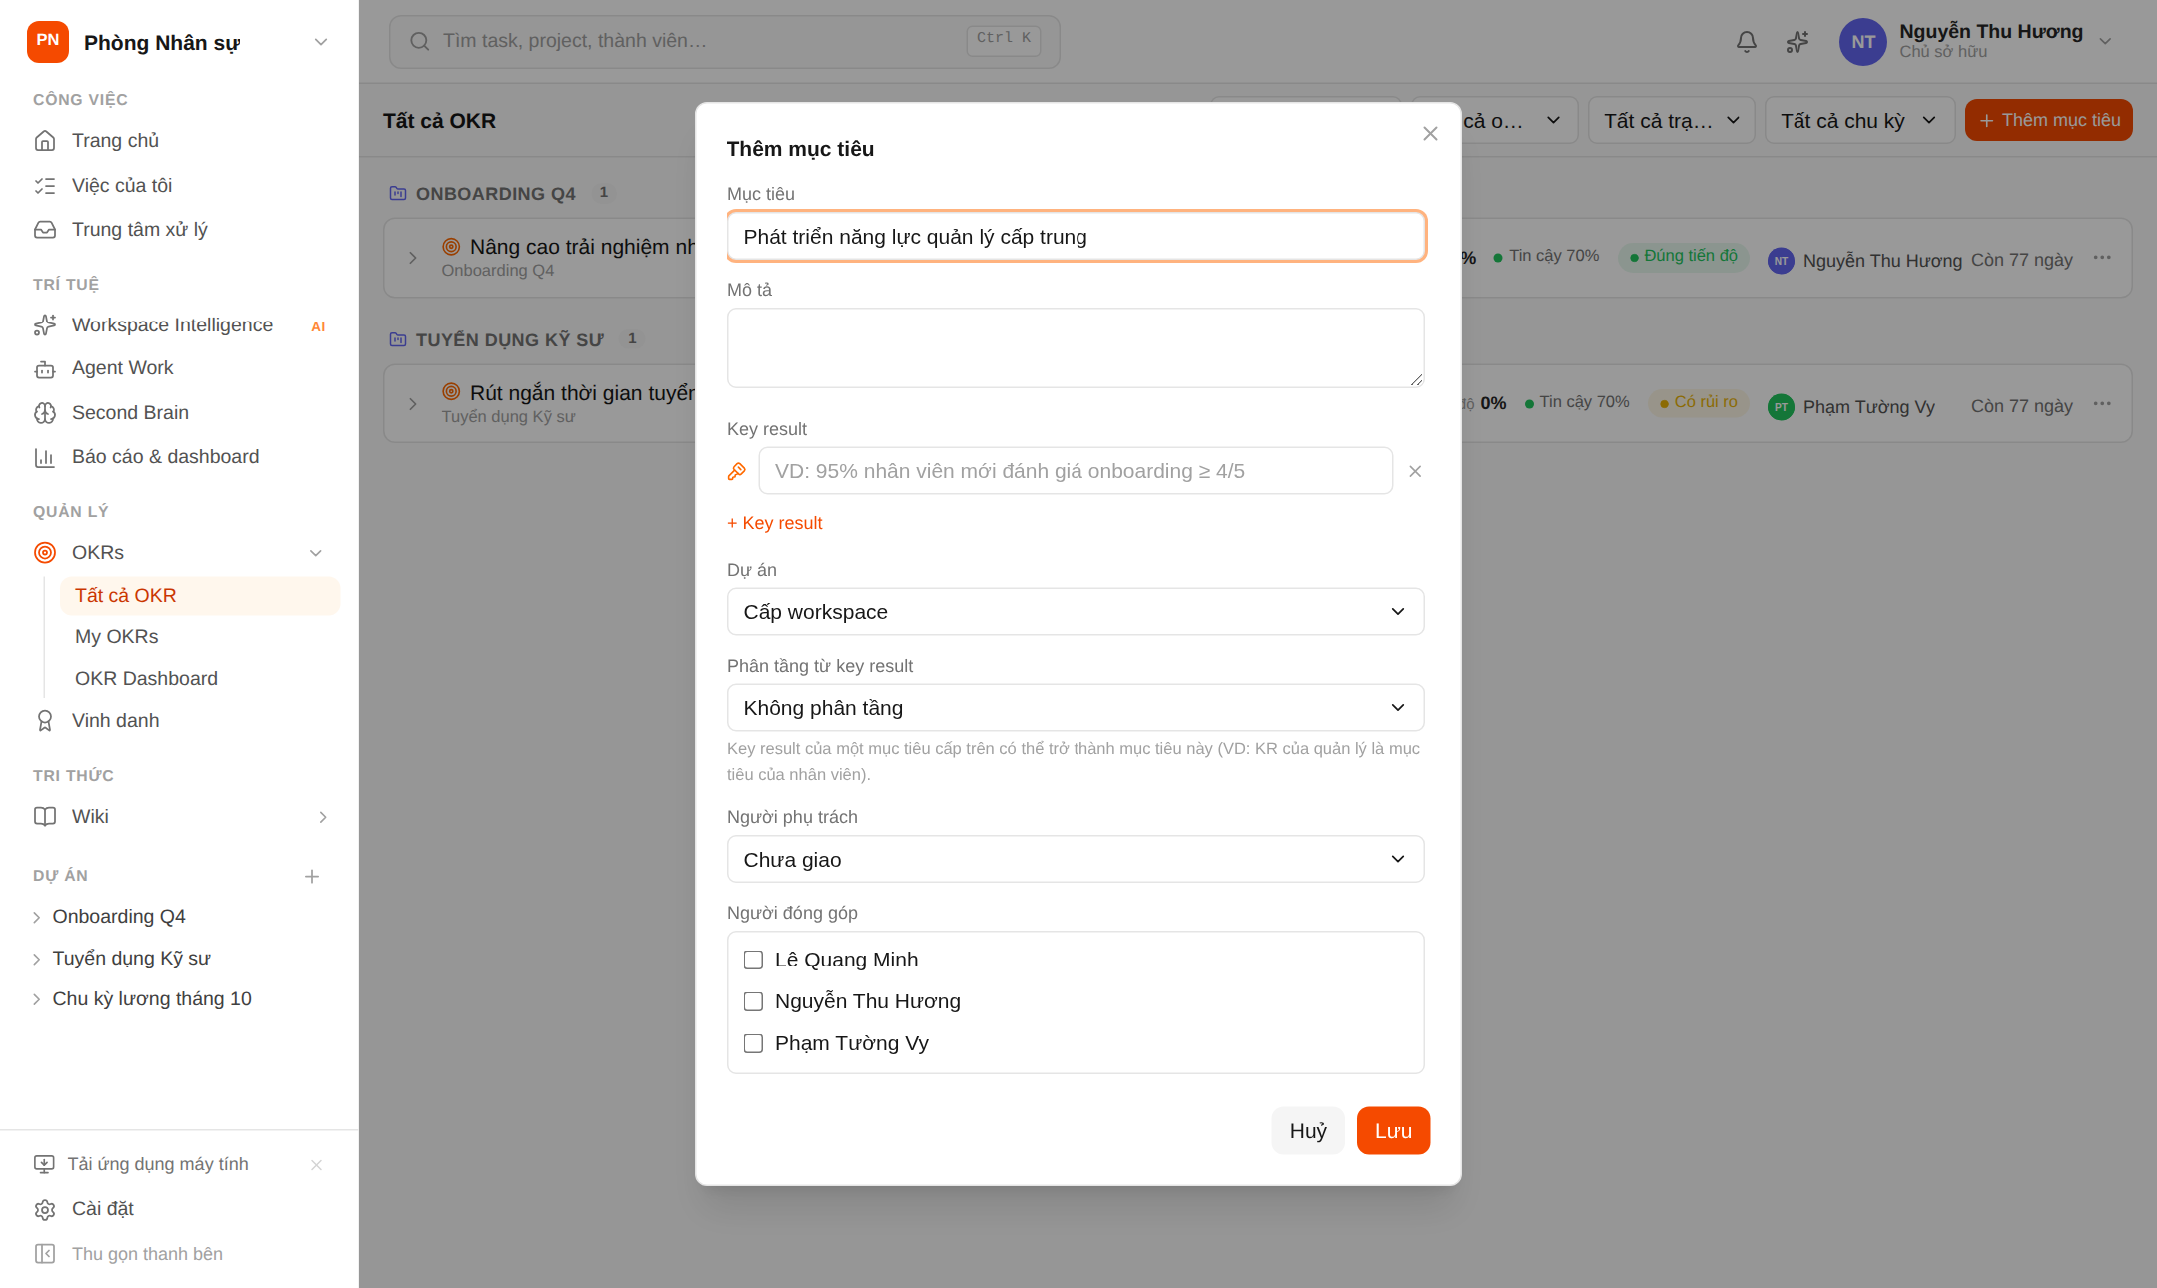
Tạo mục tiêu
Mục tiêu tốt có tên rõ ràng, chu kỳ và key result đo được.
1
1
Nhập tên mục tiêu
2
Chọn chu kỳ: Quý, Năm (tự điền ngày) hoặc Tuỳ chọn
3
Lưu, sau đó thêm key result và liên kết task
Mẹo Ví dụ KR: "100% nhân viên mới hoàn thành onboarding trong 7 ngày".
2
3

Slide 26
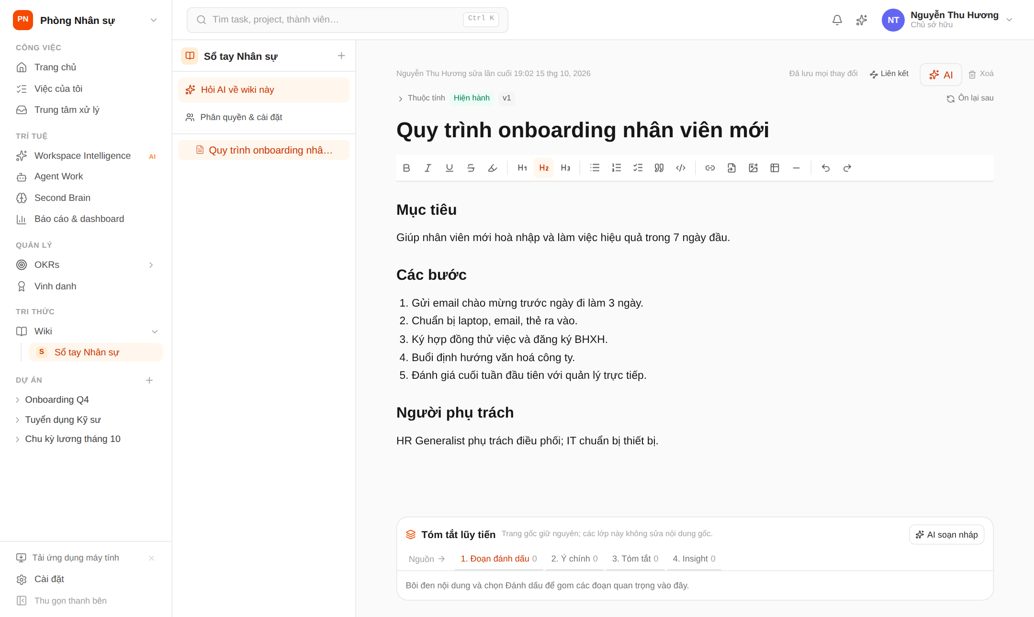
Wiki - kho quy trình
Lưu quy trình, chính sách, hướng dẫn; phân quyền theo wiki.
2
3
1
Soạn nội dung trang (tiêu đề, danh sách, bảng, ảnh)
2
Hỏi AI về nội dung wiki
1
3
Chia sẻ và phân quyền (cuộn xuống cuối trang để bình luận)
Mẹo Gõ [[ để liên kết tới trang, task, mục tiêu hoặc người khác.

Slide 27
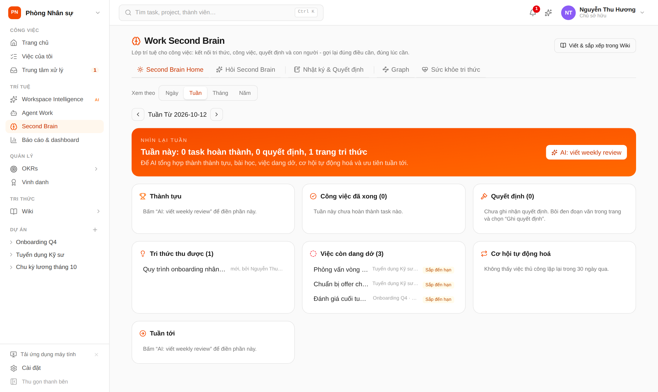
Second Brain Home
Một trang tổng hợp theo ngày, tuần, tháng hoặc năm.
1
1
Các tab: Home, Hỏi Second Brain, Nhật ký & Quyết định, Graph, Sức khỏe tri thức
2
3
2
Chọn xem theo Ngày / Tuần / Tháng / Năm (được nhớ trên máy)
4
3
Lùi / tiến sang kỳ trước, kỳ sau
4
AI viết tổng kết cho đúng kỳ đang xem
Mẹo Ngày: việc cần chú ý và trang nên ôn hôm nay. Tuần/Tháng/Năm: thành quả, quyết định, tri thức mới, việc còn treo.

Slide 28
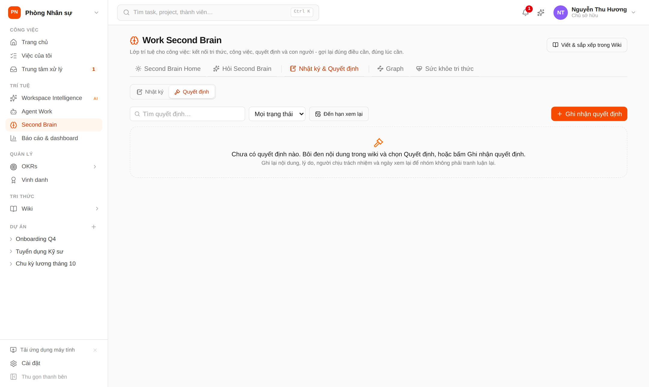
Nhật ký & Quyết định
Nhật ký ngày và sổ quyết định nằm chung một tab.
1
1
Mở tab Nhật ký & Quyết định
2
2
Chuyển giữa Nhật ký và Quyết định
Mẹo Ghi mỗi thay đổi chính sách thành một Quyết định kèm lý do để tra cứu sau này.

Slide 29

Phần 5
Trợ lý AI
Hỏi đáp, viết báo cáo, đọc file và tạo task bằng lời

Slide 30
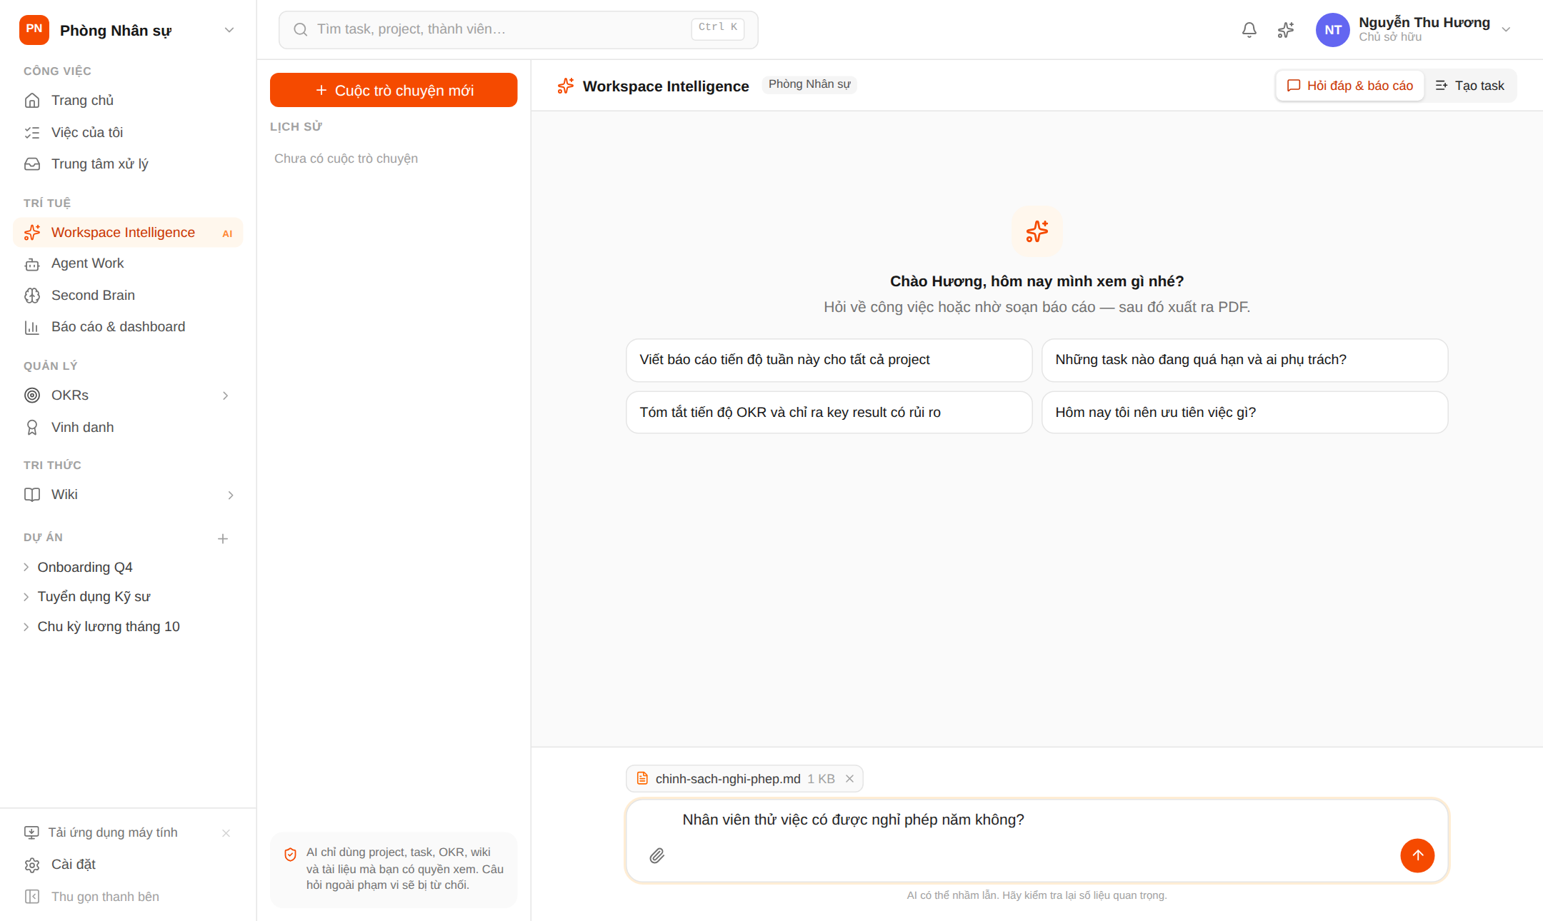
Hỏi AI kèm ảnh hoặc file
Workspace Intelligence trả lời từ dữ liệu bạn được xem - và từ file bạn gửi kèm.
1
Bấm 📎 để đính kèm (hoặc dán ảnh bằng Ctrl+V, kéo thả file)
2
File đã chọn hiện ở đây - bấm × để bỏ
3
Gõ câu hỏi
4
Gửi
2
Mẹo Tối đa 5 file, 4 MB/tin nhắn: ảnh, PDF, Word, Excel, PowerPoint, TXT, CSV.
3
1
4

Slide 31
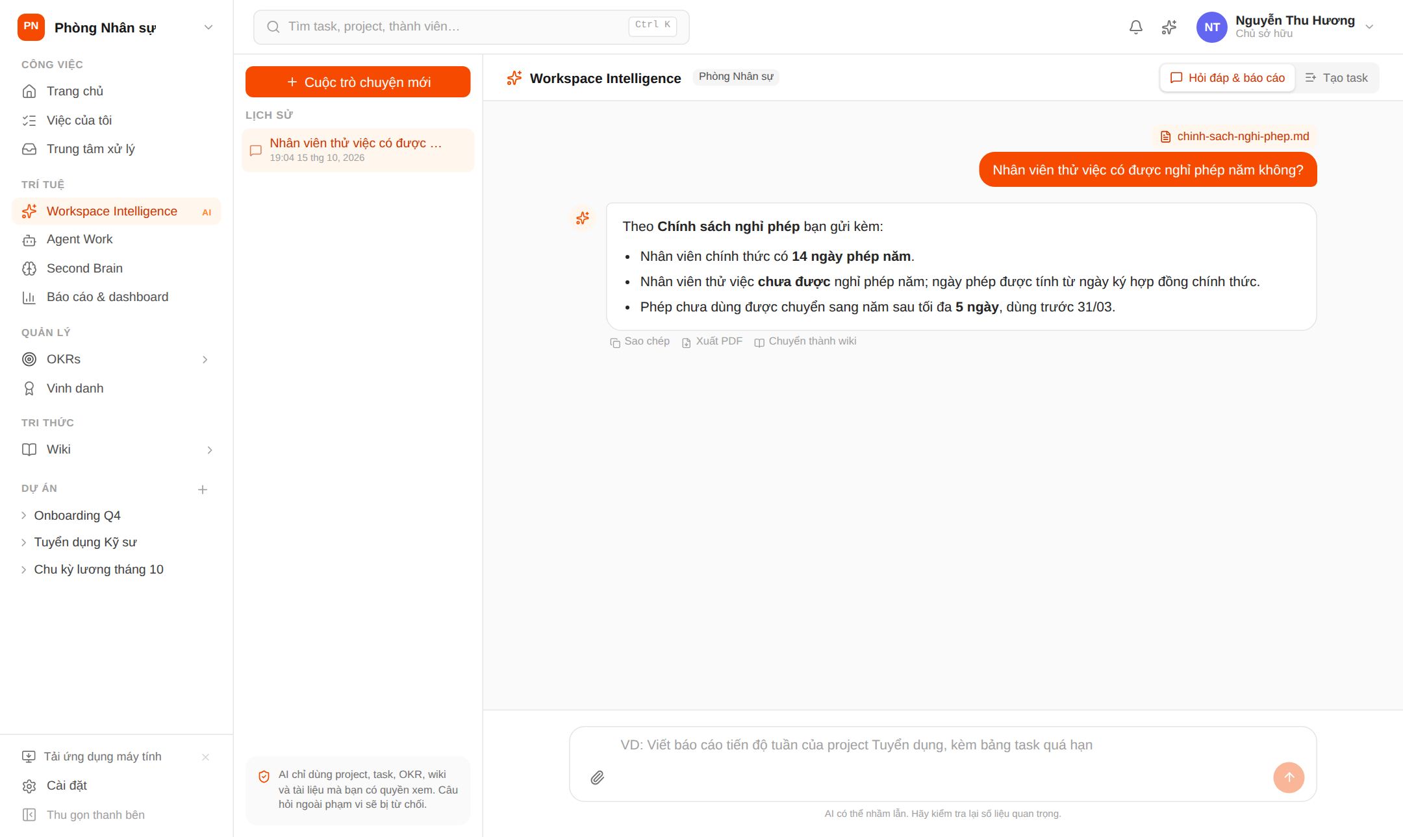
Đọc câu trả lời của AI
AI đọc file và trả lời ngay trong cuộc trò chuyện.
1
1
File bạn đã gửi kèm
2
2
Câu trả lời dựa trên nội dung file
3
3
Xuất PDF hoặc Chuyển thành trang wiki
Mẹo Luôn kiểm tra lại số liệu quan trọng - AI có thể nhầm.

Slide 32
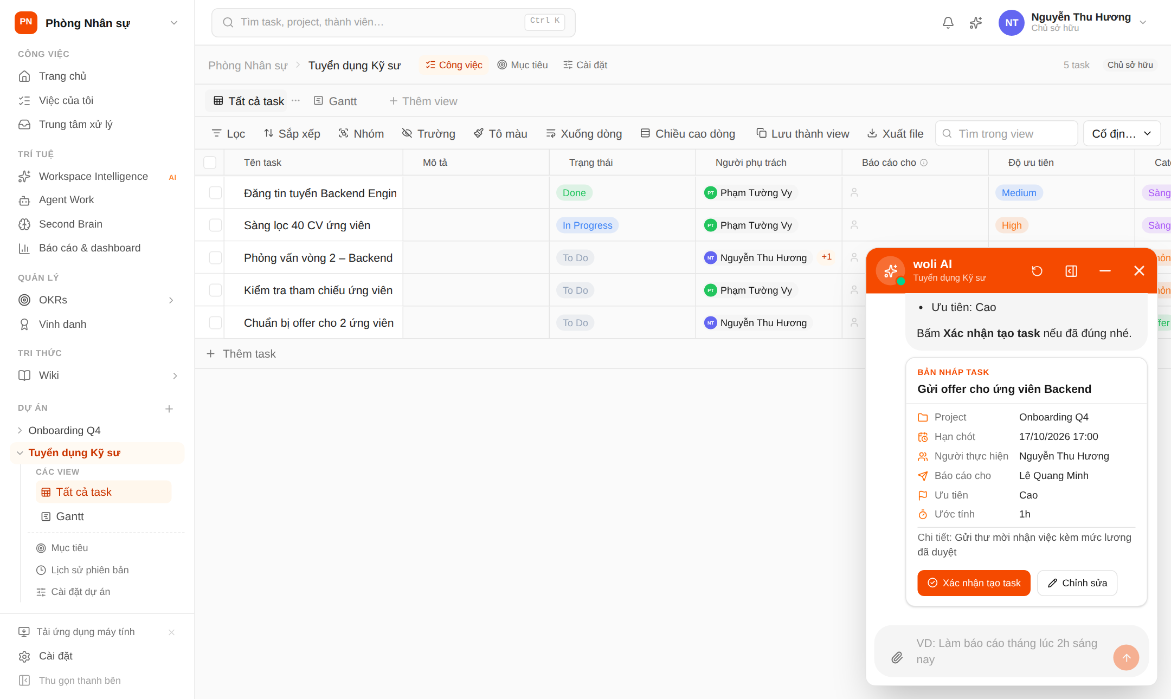
Tạo task bằng lời
Trong dự án, bấm Hỏi AI và mô tả việc (nội dung, hạn, người làm); AI hỏi lại phần thiếu.
1
Kiểm tra bản nháp task AI soạn
2
Bấm Xác nhận tạo task
1
3
Có thể đính kèm file (VD: JD) để AI đọc
2
Mẹo Nhờ AI sửa hàng loạt (VD: phân loại task); AI chỉ đề xuất, bạn bấm Áp dụng mới lưu.
3

Slide 33

Phần 6
Đội nhóm và quản trị
Ghi nhận đồng nghiệp, mời thành viên, giao việc cho agent

Slide 34
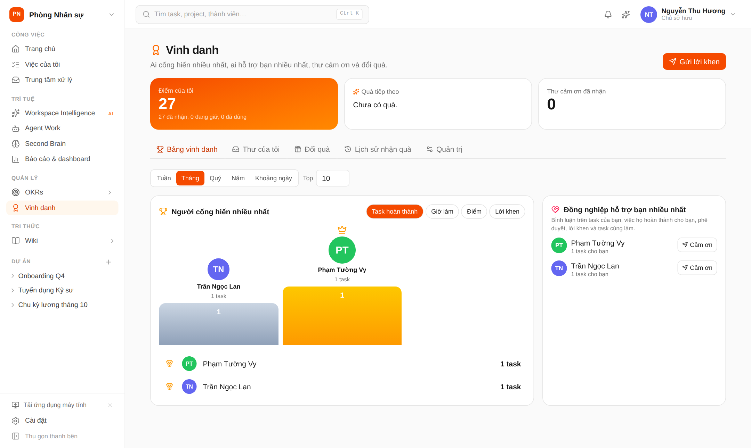
Vinh danh
Gửi lời khen, xem bảng vinh danh và đổi điểm lấy quà.
3
1
1
Gửi lời khen (AI có thể gợi ý nội dung)
2
2
Bảng vinh danh theo tuần, tháng, quý
3
Đổi quà bằng điểm tích luỹ
Mẹo Điểm được cộng tự động khi hoàn thành task đúng hạn, hỗ trợ đồng nghiệp…

Slide 35
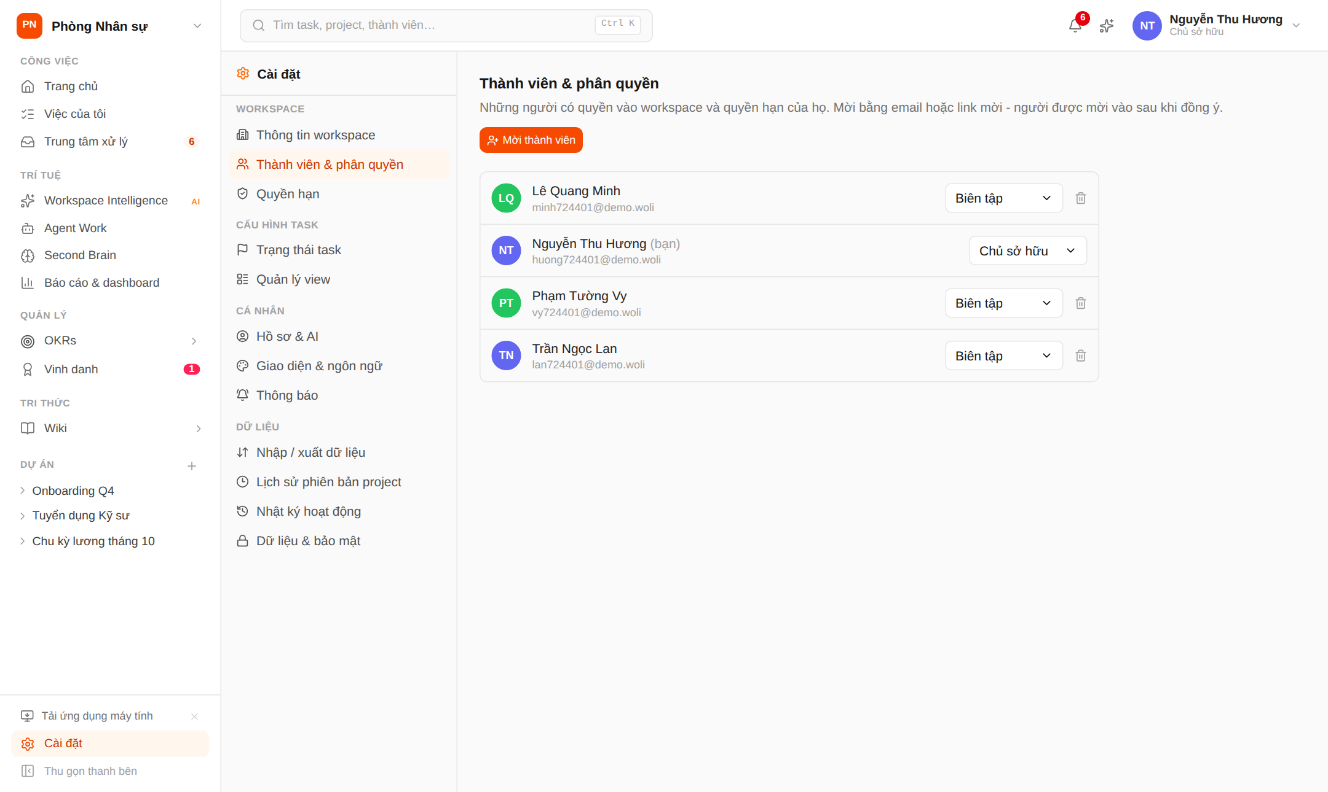
Quản lý thành viên
Cài đặt → Thành viên (quản trị viên trở lên).
2
1
Danh sách thành viên và vai trò
1
2
Mời thành viên mới
Mẹo 5 vai trò: Chủ sở hữu, Quản trị, Biên tập, Cộng tác, Chỉ xem.

Slide 36
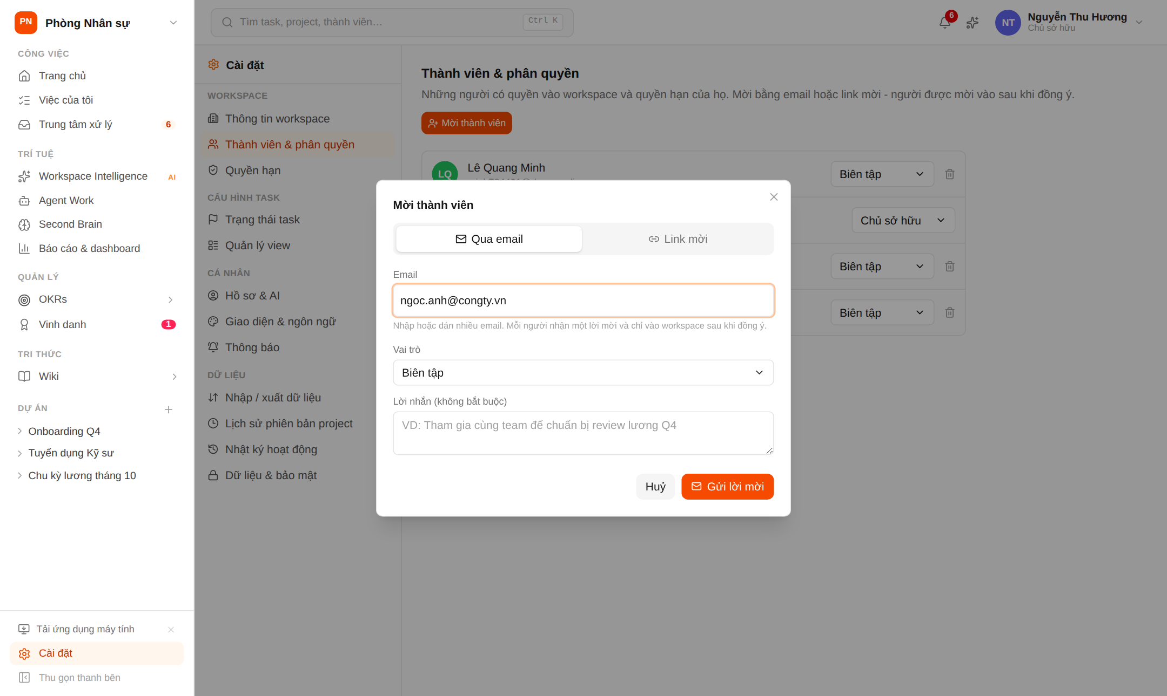
Mời thành viên
Người được mời phải đồng ý mới vào workspace.
1
Nhập một hoặc nhiều email
2
Gửi lời mời
1
2
Mẹo Hoặc bật link mời chung để gửi qua chat nội bộ (không cấp quyền quản trị).

Slide 37
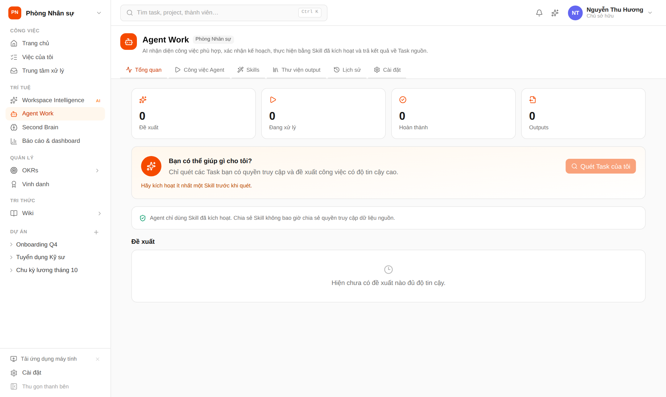
Agent Work
Giao việc nhiều bước cho AI theo skill; việc nhạy cảm luôn cần phê duyệt.
1
1
Tổng quan, Đề xuất, Công việc Agent, Skills, Thư viện output
Mẹo Lương, pháp lý, xoá dữ liệu, đổi quyền luôn dừng ở bước chờ phê duyệt.

Slide 38





Mẹo dùng woli hiệu quả
Bắt đầu ngày ở Trang chủ
Dọn Trung tâm xử lý mỗi ngày
Xem việc quá hạn, việc hôm nay rồi bấm Bắt đầu tập trung cho việc đầu tiên.
Xử lý hoặc tạm hoãn từng việc để không bỏ sót phê duyệt, nhắc tên.
Trao đổi ngay trên task
Tìm bằng Ctrl K
Bình luận và @nhắc tên thay vì nhắn riêng, để lịch sử nằm cùng công việc.
Gõ tên task, dự án, người hoặc trang wiki để mở ngay.
Giao việc lặt vặt cho AI
Bảo vệ dữ liệu nhân sự
Viết báo cáo tuần, tóm tắt file, tạo task từ JD - rồi kiểm tra lại.
Ẩn dự án nhạy cảm với người không liên quan; AI chỉ dùng dữ liệu bạn được xem.

Slide 39
Sẵn sàng làm việc cùng woli
Cần hỗ trợ? Liên hệ quản trị workspace của bạn hoặc xem tài liệu Hướng dẫn sử dụng chi tiết (Word).

